Slide 1
PARALLEL COMPUTING · IMAGE PIPELINE
ParallelPix
同一批商品图，三种计算路径 Sequential · OpenMP · CUDA
Notes:
建议时长：0:30
开场一句话：ParallelPix 不是普通图片工具，而是一个可验证的并行计算实验平台。我们让三种后端执行完全相同的像素语义，再比较正确性、计算时间和端到端收益。
[Sources]
- D:\Programming\MS3\ParallelPix\docs\design\项目需求文档.md
- D:\Programming\MS3\ParallelPix\docs\tech\技术架构文档.md
[/Sources]

Slide 2
问题不在能否处理，而在何处处理最划算
批量商品图标准化
中心裁剪、双线性缩放、亮度调整和水印合成反复作用于大量像素。
输出固定为 1024×1024，输入尺寸和内容各不相同。
重复
每张图片执行同一条处理流水线。
独立
图片之间、输出像素之间几乎没有数据依赖。
可测
规模、线程、batch 与传输开销都能形成实验矩阵。
2
Notes:
建议时长：1:00
先建立研究问题：单核 CPU、多核 CPU 和 GPU 的收益，不是固定答案。它取决于批次规模、任务粒度，以及数据从主机搬到设备的成本。
[Sources]
- D:\Programming\MS3\ParallelPix\docs\design\项目需求文档.md
[/Sources]

Slide 3
一条统一流水线，把性能差异限制在计算后端
01 · INGEST
02 · COMPUTE
03 · EVIDENCE
稳定输入
扫描 → 排序 → 解码 坏图跳过，BGR 连续存储
统一像素语义
中心裁剪 → 双线性缩放 亮度 → 水印
验证与报告
PNG 回读验证 统计 → 原子 CSV → Dashboard
3
Notes:
建议时长：1:15
这里强调公平性：OpenCV 只负责读取和写出；核心像素算法在三个后端中保持同一语义。这样测到的差异来自执行方式，而不是不同算法。
[Sources]
- D:\Programming\MS3\ParallelPix\docs\design\M3图片数据IO设计.md
- D:\Programming\MS3\ParallelPix\docs\design\M4公共处理模型与Sequential设计.md
- D:\Programming\MS3\ParallelPix\docs\design\M7验证与Benchmark设计.md
[/Sources]

Slide 4
Controller 只编排一次，Sequential / OpenMP / CUDA 可以替换
M1 + M2 + M3
Dashboard / CLI / Controller 输入、计划、日志和退出码
IBackendExecutor
M4 Sequential M5 OpenMP M6 CUDA
M7 Benchmark
验证门禁、分层计时、统计 27 列 CSV 回流 M1
CONTROL
BACKENDS
EVIDENCE
4
Notes:
建议时长：1:30
架构重点是依赖倒置。Controller 只依赖统一后端接口；每个后端声明 availability 并返回统一执行结果。CUDA 的阶段时间和实际 batch 是扩展字段，不侵入公共算法。
[Sources]
- D:\Programming\MS3\ParallelPix\include\parallelpix\benchmark\backend.hpp
- D:\Programming\MS3\ParallelPix\src\pipeline\benchmark_pipeline.cpp
- D:\Programming\MS3\ParallelPix\docs\tech\技术架构文档.md
[/Sources]

Slide 5
先锁定语义，再讨论速度
Sequential 是语义 Oracle
同一 crop、采样、舍入、brightness 和 alpha blend 规则。
速度指标只有在验证通过后才有意义。
OpenMP
CUDA
逐像素 exact match
max error = 0
不做浮点归约
每通道误差 ≤ 1
结构错误单独报告
失败记录不发布 speedup
5
Notes:
建议时长：1:20
这页要把“快但错等于无效”讲透。OpenMP 复用相同运算顺序且没有浮点归约，所以要求完全一致；CUDA 允许每通道最多 1 的误差。验证失败仍保留记录，但 speedup 和 efficiency 留空。
[Sources]
- D:\Programming\MS3\ParallelPix\docs\design\M4公共处理模型与Sequential设计.md
- D:\Programming\MS3\ParallelPix\docs\design\M7验证与Benchmark设计.md
- D:\Programming\MS3\ParallelPix\src\benchmark\runner\experiment.cpp
[/Sources]

Slide 6
技术深挖①：OpenMP 的关键不是 pragma，而是并行粒度
图片级 · dynamic(1)
image_count ≥ threads 不同分辨率动态负载均衡
行级 · static
小批次按输出行分工 避免核心因图片不足而空闲
不嵌套并行
每次只选择一种粒度 避免 oversubscription
确定性写入
预分配输出；线程写不同图或不同的行，无像素锁
6
Notes:
建议时长：2:00
讲两条真实指令：图片级使用 #pragma omp parallel for schedule(dynamic,1)，行级使用 schedule(static)。dynamic 解决图片负载不均，但有调度成本；static 适合均匀的输出行。关键是根据批次与线程数先选粒度，而不是同时嵌套两层并行。
[Sources]
- D:\Programming\MS3\ParallelPix\src\openmp\scheduling\scheduling.cpp
- D:\Programming\MS3\ParallelPix\src\openmp\processor\processor.cpp
- D:\Programming\MS3\ParallelPix\src\openmp\processor\process_image.cpp
[/Sources]

Slide 7
8 线程得到 5.34×：效率下降本身就是结果
6 张真实商品图 · compute 679.50 → 127.16 ms · pixel error = 0
5.34×
66.8%
实测加速比
并行效率 E=S/N
7
Notes:
建议时长：1:35
先读蓝线与理想线的差距。8 线程 S=5.343，E=S/8=0.668。用 Amdahl 反推，有效串行部分加并行开销约 7.1%。1 线程 OpenMP 只有 0.922×，也证明进入并行区与调度不是免费的。注意样本只有 6 张，不能把这个效率外推到大规模。
[Sources]
- D:\Programming\MS3\ParallelPix\docs\test\M5 OpenMP后端测试.md
- D:\Programming\MS3\ParallelPix\results\benchmark.csv
[/Sources]

Slide 8
技术深挖②：CUDA 用融合 Kernel 减少全局内存往返
一个线程，一个输出像素
16×16 block；grid.x/y 覆盖输出平面，grid.z 选择图片。
每线程完成三通道双线性采样、亮度和水印混合。
DATA
变长 BGR 连续打包 + descriptor
KERNEL
resize + brightness + watermark 融合
TIMING
单 stream：H2D → Kernel → D2H
RESILIENCE
OOM 时 batch 减半，从头仅重试一次
8
Notes:
建议时长：2:00
GPU 的收益不只是线程多。融合 Kernel 避免把 resize、brightness、watermark 的中间图反复写回全局显存。连续打包减少碎片和多次拷贝；单 stream 是有意保留的清晰基线。OOM 回退会丢弃失败轨迹，减半 batch 后从头重试一次。
[Sources]
- D:\Programming\MS3\ParallelPix\src\cuda\kernels\process_batch.cu
- D:\Programming\MS3\ParallelPix\src\cuda\processor\batch_executor.cpp
- D:\Programming\MS3\ParallelPix\src\cuda\processor\processor.cpp
[/Sources]

Slide 9
GPU Kernel 只占 compute 的一部分
RTX 5070 Ti Laptop · 8 images · batch 8
compute = 26.71 ms；H2D + Kernel + D2H = 15.78 ms。剩余约 10.93 ms 来自主机打包、恢复和调用开销。
14.63×
41%
相对同轮 Sequential
Host + other 占 compute
9
Notes:
建议时长：1:30
不能拿 7.44 ms 的 Kernel 时间直接和 CPU wall-clock 比。合法比较是完整 compute=26.71 ms。事件计时之和仍小于 compute，差额约 41%，说明主机端准备和对象恢复不可忽略。这个 CUDA 数据来自历史目标机实测，当前工作区是 CPU-only 构建。
[Sources]
- D:\Programming\MS3\ParallelPix\docs\test\M6 CUDA后端测试.md
[/Sources]

Slide 10
技术深挖③：公平 Benchmark 是系统的一部分
同输入、同语义、同构建、同计时边界，先验证再计算 speedup。
compute_ms：后端计算主体；CPU 用 steady_clock，CUDA Event 仅拆分设备阶段。
end_to_end_ms：扫描、解码、计算、编码；验证与 CSV 写入排除。
Release 构建
2 次 warmup
≥ 5 次正式重复
median + min/max/stddev
同规模有效 Sequential 才算 speedup
10
Notes:
建议时长：1:45
强调三种计时域不能混用：compute、end-to-end、CUDA Event 分阶段。正式结果取 median 抗抖动，同时保留 min/max/stddev。speedup 只能引用同一 run、同一图片规模且验证通过的 Sequential；仪表板完全在计时之外。
[Sources]
- D:\Programming\MS3\ParallelPix\src\benchmark\runner\experiment.cpp
- D:\Programming\MS3\ParallelPix\docs\design\M7验证与Benchmark设计.md
- D:\Programming\MS3\ParallelPix\docs\tech\技术架构文档.md
[/Sources]

Slide 11
现有证据证明能加速，三方总排名仍需统一实验
证据状态
M1–M7 的功能链路已基本闭环。
最终结论仍需同机、同数据集、同一 Release 运行。
已证实
待收口
M5：15/15 CLI 配置通过
OpenMP pixel error = 0
M6：真机 10/10 + sanitizer 0
M5 + M6 + M7 统一构建回归
10/50/100 或 1000 图矩阵
同一 run 的三后端对比
11
Notes:
建议时长：1:20
这里要主动说明边界：OpenMP 与 CUDA 性能来自不同轮次和数据规模，所以不能拼成“CUDA 比 OpenMP 快多少”的总排名。我们可以证明各自能加速，但最终三方结论必须来自统一实验。
[Sources]
- D:\Programming\MS3\ParallelPix\docs\plan\开发计划.md
- D:\Programming\MS3\ParallelPix\docs\test\M5 OpenMP后端测试.md
- D:\Programming\MS3\ParallelPix\docs\test\M6 CUDA后端测试.md
- D:\Programming\MS3\ParallelPix\docs\test\M7验证与Benchmark测试.md
[/Sources]

Slide 12
为什么不引入分布式：扩展收益尚不足以覆盖新变量
数据容量
当前数据与计算可由单机内存和单 GPU 承载。
数据移动
跨节点 PNG、序列化和网络会改变端到端口径。
系统复杂度
调度、容错、存储一致性会成为新的研究问题。
触发条件
超出单机容量，或吞吐目标必须跨节点线性扩展。
12
Notes:
建议时长：1:10
这是技术取舍而不是缺功能。图片确实可以跨节点分片，但网络、序列化、分布式存储与容错会引入新的变量。当前课程要求至少两种组件，Sequential + OpenMP + CUDA 已能回答单机计算位置的核心问题。
[Sources]
- D:\Programming\MS3\ParallelPix\项目要求.md
- D:\Programming\MS3\ParallelPix\docs\tech\技术架构文档.md
[/Sources]

Slide 13
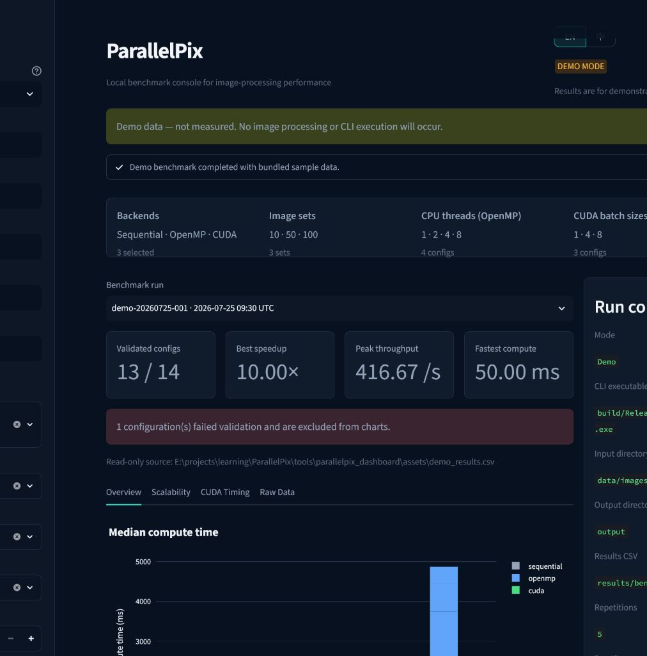
现场 Demo：完成实验闭环
M1 是本地实验控制台
Local CLI 模式真正调用 C++；Demo 模式只读取示例数据。 推荐现场先跑 Sequential + OpenMP 小矩阵，再打开 validation、speedup 与 compute / end-to-end 图表。
13
Notes:
建议时长：2:20
Demo 讲完整闭环，不要只展示静态图。Local CLI 选择当前 CPU-only 可执行文件，选 Sequential + OpenMP、2/4/6 张图和 1/2/4/8 线程；运行后看新增 run_id、validation_passed、speedup，以及 compute 和 end-to-end 的差异。如果现场环境不稳定，可切 Demo 模式，但必须说明它不是本机实测。
[Sources]
- D:\Programming\MS3\ParallelPix\tools\parallelpix_dashboard\page.py
- D:\Programming\MS3\ParallelPix\tools\parallelpix_dashboard\runners.py
- D:\Programming\MS3\ParallelPix\tools\parallelpix_dashboard\views.py
- D:\Programming\MS3\ParallelPix\docs\test\screenshots\m1-implementation-en-demo-final-1440x1024.png
[/Sources]

Slide 14
结论
正确性、加速与开销 必须一起解释
OpenMP：粒度决定效率
CUDA：搬运决定收益
M8：统一实验后再验证
Notes:
建议时长：0:45
收束：ParallelPix 的贡献不是某个最大 speedup 数字，而是把正确性、加速、开销和适用边界放进同一个可复现实验。M8 Hybrid 是下一步假设，不预设一定更快，因为 CPU/GPU 可能竞争内存带宽和 I/O。
[Sources]
- D:\Programming\MS3\ParallelPix\docs\design\M8 CPU-GPU混合后端设计.md
- D:\Programming\MS3\ParallelPix\docs\plan\开发计划.md
[/Sources]

